Slide 1
PHÒNG GIÁO DỤC & ĐÀO TẠO HUYỆN GIA LÂM
TRƯỜNG MẦM NON HOA SỮA
Môn : Khám phá khoa học về MTXQ
Đề tài :Một số động vật sống trong rừng
Lớp: Mẫu giáo 5 -6 tuổi

Slide 2
I/Mục đích yêu cầu:
1/ Yêu cầu về kiến thức:
Trẻ gọi đúng tên và nhận xét được những đặc điểm ( màu sắc, hình dạng , cấu tạo , vận động , ăn uống ) của một số động vật sống trong rừng như : Voi, khỉ, ngựa, hổ .
Biết được sự đa dạng, phong phú của động vật sống trong rừng.
2/ Kỹ năng :
Kỹ năng so sánh, bước đầu phân nhóm.
3/ Giáo dục :
Có thái độ đúng với các con vật, khi đi thăm quan, xem xiếc.

Slide 3
II/ Chuẩn bị:
- Máy chiếu, vi tính, đàn.
- Giáo án điện tử
- Lô tô về con vật sống trong rừng.
Một số bài hát, trò chơi về các con vật sống trong rừng.
III/ Tiến trình thực hiện:
* Hoạt động 1: Gây hứng thú
- Cô cùng trẻ vận động bài “Chú Voi con ở bản Đôn”

Slide 4
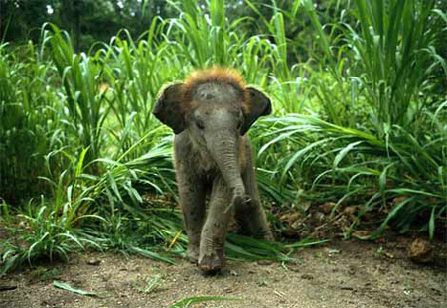
Chúng mình cùng hát
“ Chú Voi con ở Bản Đôn”

Slide 5
*Hoạt động 2: Khám phá
Cô cho trẻ quan sát từng con vật trên màn chiếu , đặt câu hỏi đàm thoại cho trẻ trả lời, cô gợi mở, khuyến khích trẻ trả lời.

Slide 6
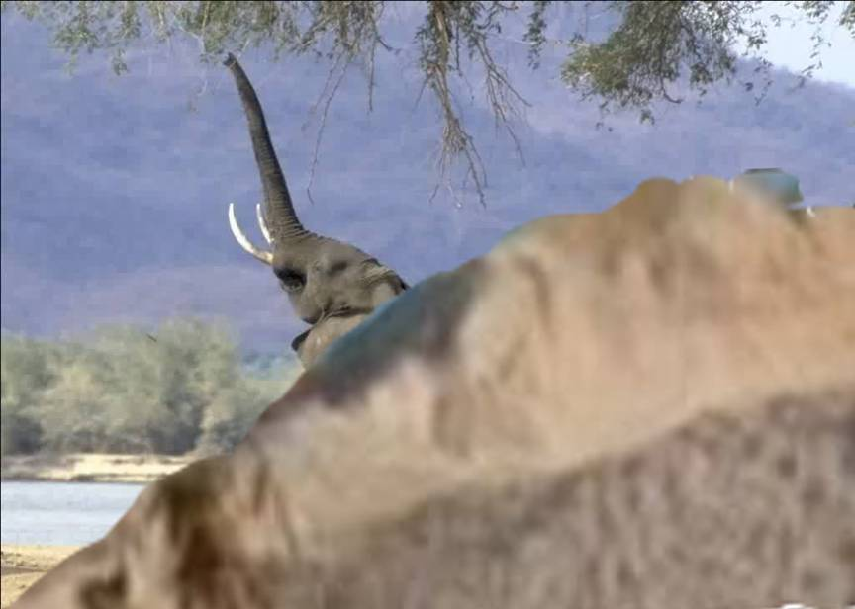
Trông xem kìa ai thế kia?

Slide 7
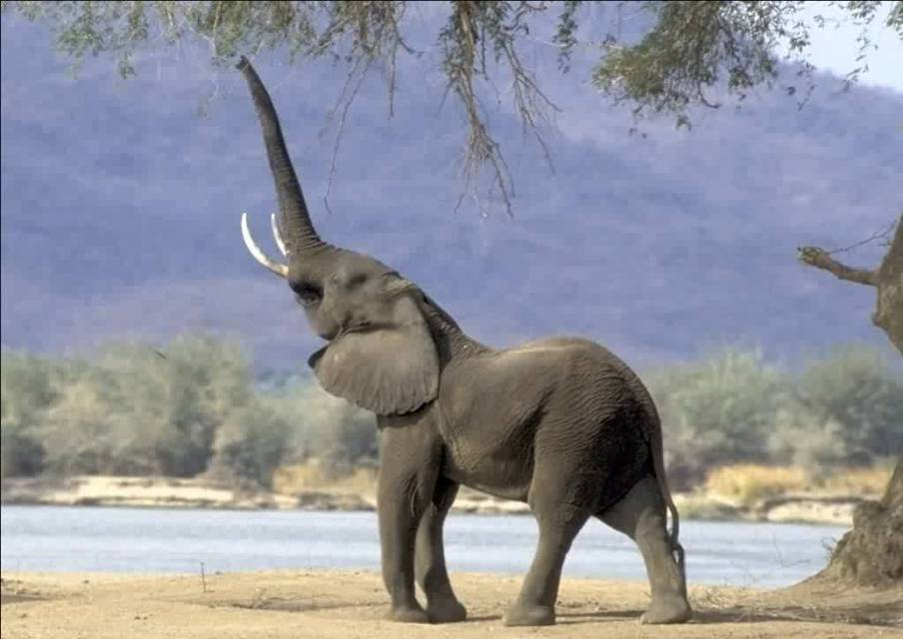
Đây là con gì? Con voi có đặc điểm gì? Mình( Đầu, Chân, đuôi …Voi như thế nào?Voi sống ở đâu? Voi ăn gì? Biết làm gì.?( Lồng giáo dục BVMT, lễ giáo)
Con voi

Slide 8
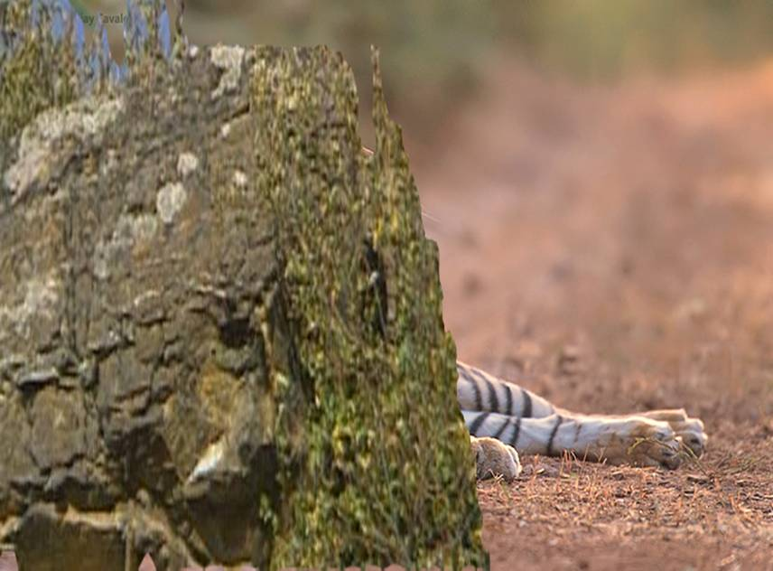
Đố biết tôi là ai?

Slide 9
Đây là con gì? Con Hổ có đặc điểm gì? Mình( Đầu, Chân, đuôi …),Tiếng kêu như thế nào? Cho trẻ bắt chước tiếng kêu của con Hổ
( Lồng giáo dục BVMT, lễ giáo)
Con hổ

Slide 10
Trẻ hát kết hợp vận động bài
“ Nhong nhong nhong”
(Cô đệm đàn )

Slide 11
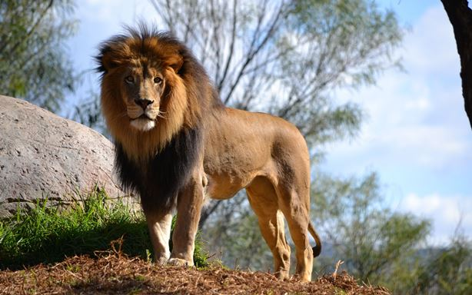
Đây là con gì? Con sư tử có đặc điểm gì? Mình( Đầu, Chân, đuôi … như thế (Lồng giáo dục BVMT, lễ giáo)
Con sư tử

Slide 12
Cô và trẻ chơi trò chơi
“Con thỏ” theo nhạc bài hát

Slide 13
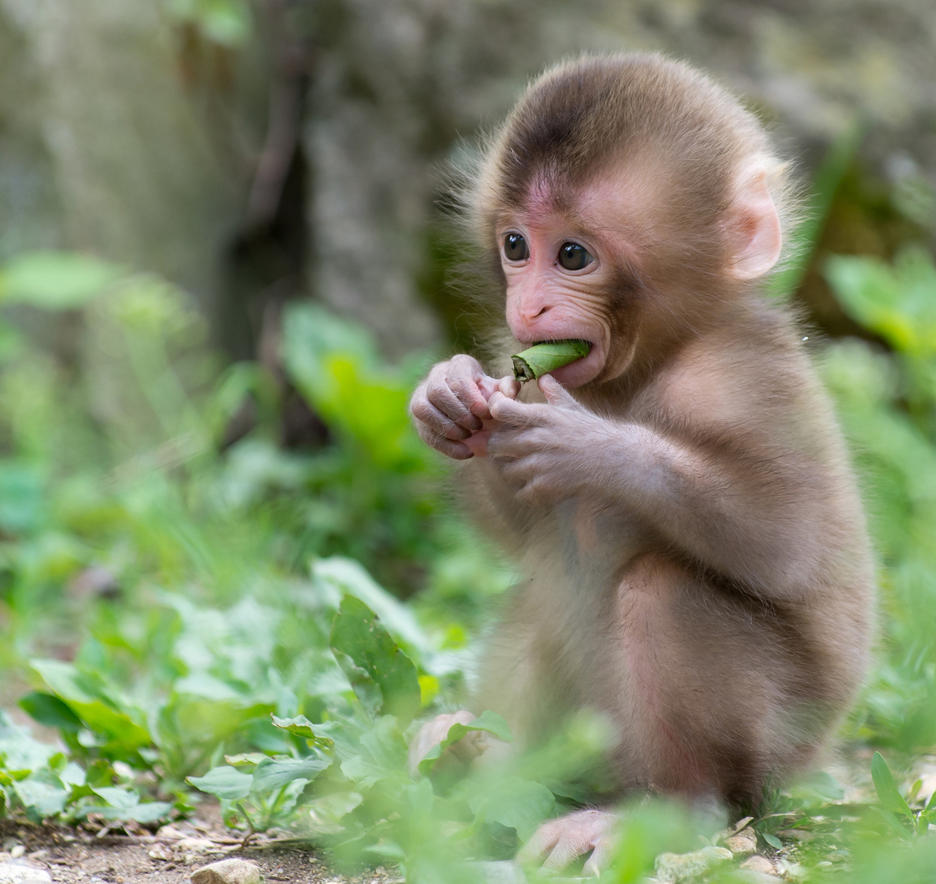
Con khỉ

Slide 14
Cho trẻ so sánh Con Hổ và con Voi.
Cho trẻ so sánh Con Sư tử và con khỉ

Slide 15
Con Voi và con Hổ khác nhau ở điểm gì?
Con Voi và con Hổ giống nhau ở điểm gì?

Slide 16
Con Khỉ và con Sư Tử khác nhau ở điểm gì?
Con Khỉ và con Sư Tử giống nhau ở điểm gì?

Slide 17
* Cô khái quát: Voi, hổ, sư tử , khỉ
Tuy có điểm khác nhau nhưng đều sống trong rừng phải tự kiếm ăn, tự bảo vệ mình…
Chúng được gọi chung là động vật sống trong rừng.
*Mở rộng: Ngoài những con vật trên trong rừng còn có những con gì?
* Cô giáo dục: BVMT và GDLG cho trẻ.

Slide 19
*Hoạt động 3: Củng cố
Cô tổ chức cho trẻ chơi các trò chơi để củng cố nhận biết đặc điểm , gọi tên… của các con vật sống trong rừng.

Slide 20
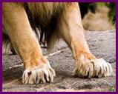
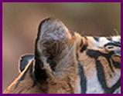
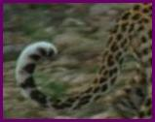
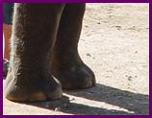
Bộ phận của tôi đâu ?
chân sư tử
tai hổ
mắt gấu trúc
mắt khỉ
đuôi báo
chân voi

Slide 21
chân s tử
tai ổ
mắt gấ trúc
mắ khỉ
đuôi bá
chân vo
ư
t
h
o
u
i

Slide 22
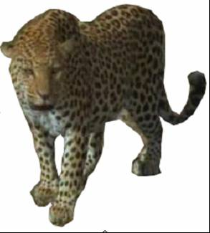
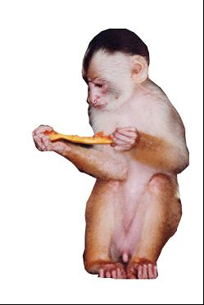
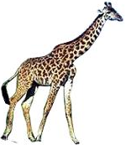
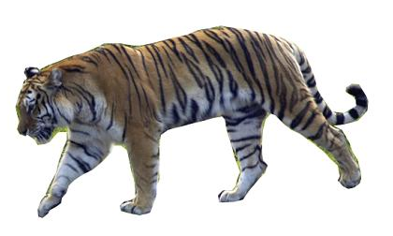
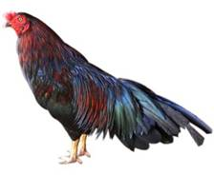
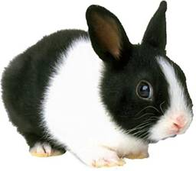
AI CHỌN TÔI NHANH ?
Thú hung dữ
Thú hiền

Slide 23
Thú ăn cây cỏ
và hoa quả
Thú ăn thịt

Slide 24
Thú leo trèo
Thú không leo trèo

Slide 26
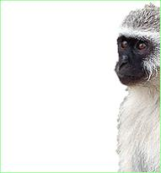
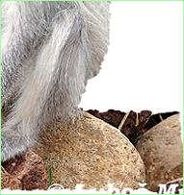
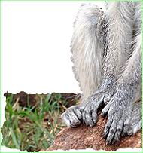
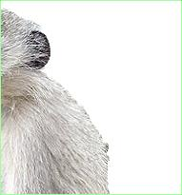
Ai mà tài thế nhỉ…?
con voi
5
1
con khỉ
2
3
4
con sư tử

Slide 27
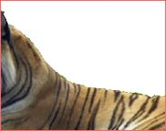
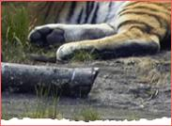
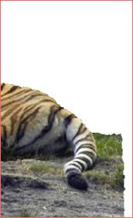
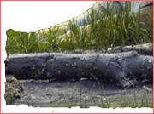
1
2
3
4
5
con khỉ
con chó sói
con hổ

Slide 28
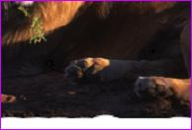
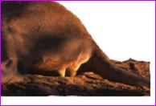
1
2
3
4
5
6
con khỉ
con sư tử
con hổ

Slide 29
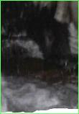
4
5
6
7
8
con chó sói
con khỉ
con gấu trúc

Slide 30
5
6
7
8
9
con voi
con cọp
con báo

Slide 31
6
7
8
9
10
con khỉ
con voi
con sư tử

Slide 32
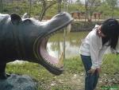
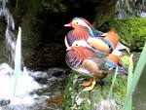
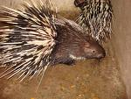
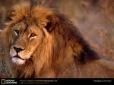
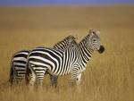
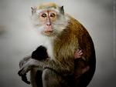
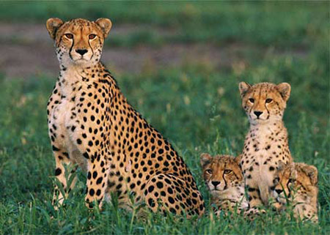
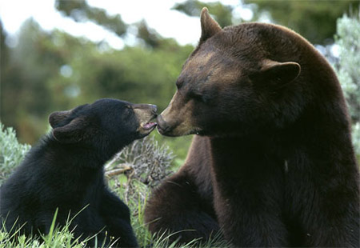
* Kết thúc trẻ hát và xem triển lãm thú rừng

Slide 33
Bạn giỏi lắm!

Slide 34
Sai rồi bạn ơi, hãy chọn lại

Slide 35
Xin trân thành cảm ơn Thầy Phương và các bạn đồng nghiệp Đã giúp đỡ tôi hoàn thành bài tập này.
Thank you!

